Slide 1
TỐT NGHIỆP

Slide 2
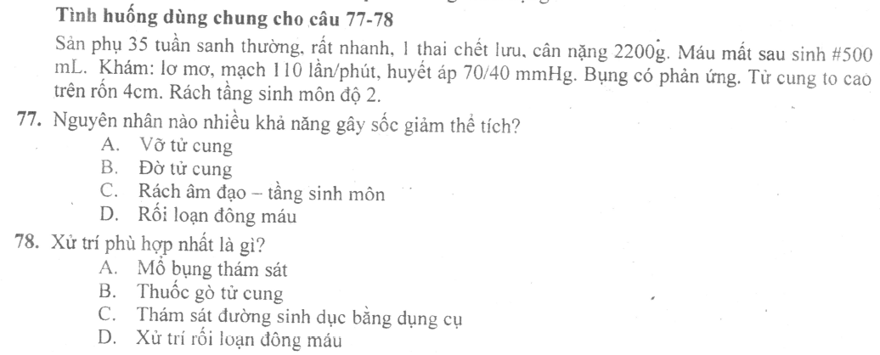
Note: Y14-L1
Notes:
77. A
78. A

Slide 3
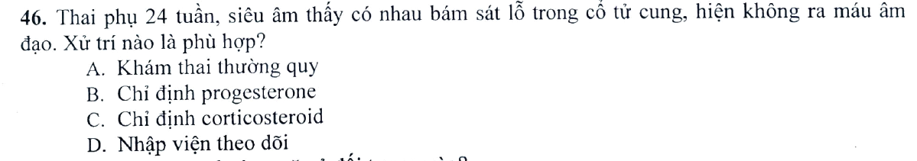
Note: Y14-L2
Notes:
46. A
Nhau tiền đạo không ra huyết, tuổi thai 24t -> kttq

Slide 4
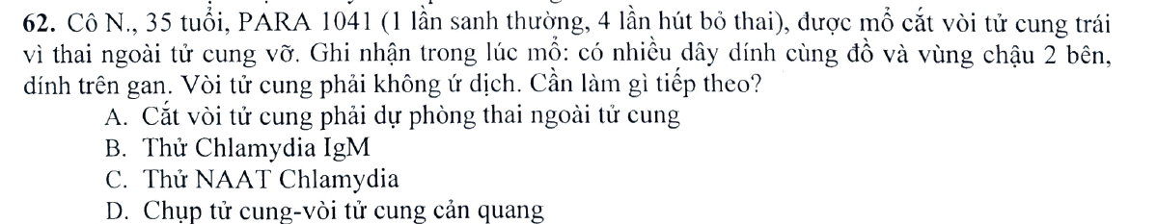
Note: Y14-L2
Notes:
62. C

Slide 5
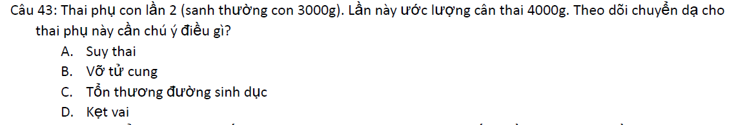
Note: Y14LT-L1
Notes:
D

Slide 6
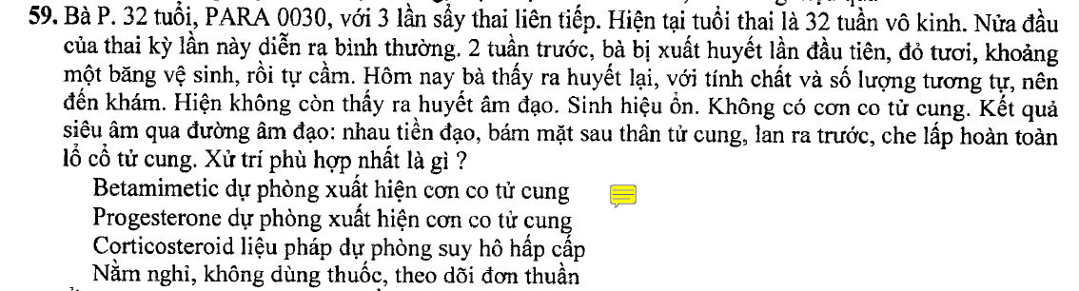
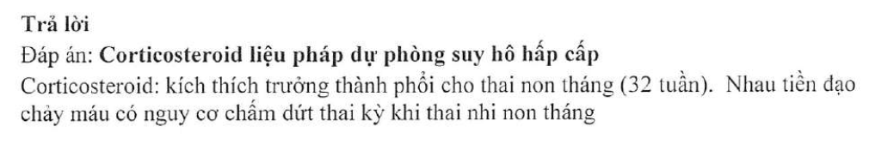
Note: Y13-L1
Notes:
C.

Slide 7
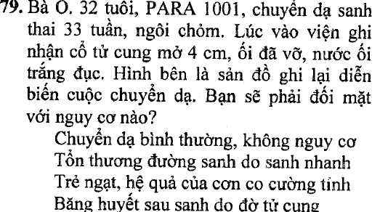
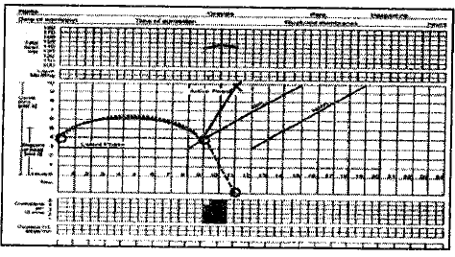
Note: Y13-L1
Notes:
B

Slide 8
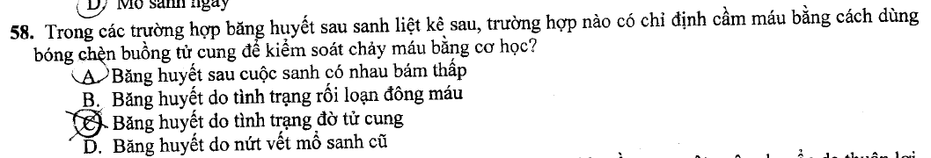
Note: Y13-L2
Notes:
A

Slide 9
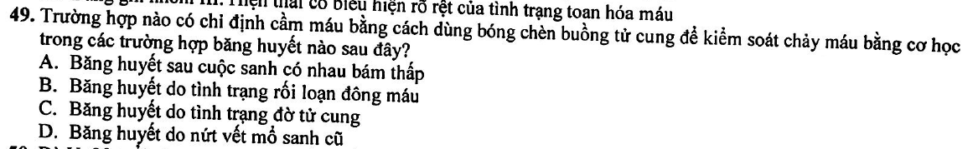
Note: Y13LT-L1
Notes:
A,

Slide 10
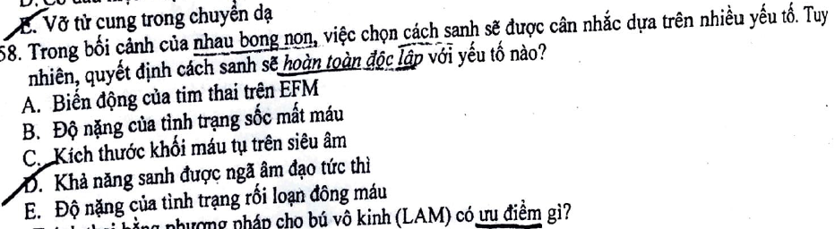
Note: Y12-L1
Notes:
C -> vì không đề cập tới khối máu tụ sau nhau. (Nhau bong non là siêu âm)
Cách sanh qua âm đạo:
độ nặng ra huyết
Tuổi thai
Efm
Nhau tiền đạo trên siêu âm?

Slide 11
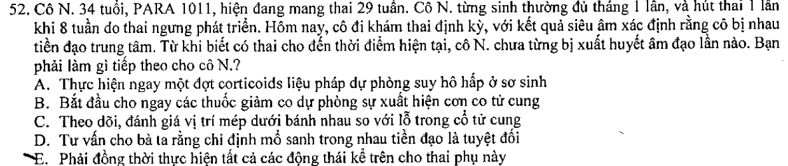
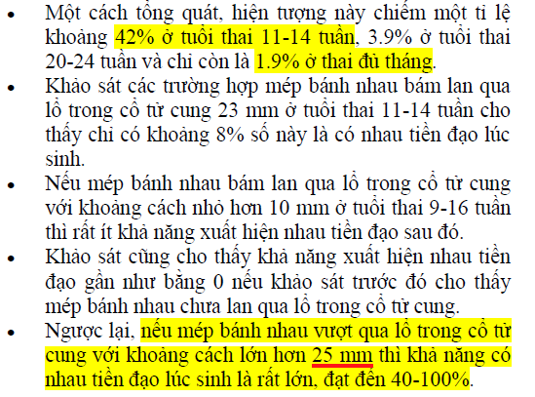
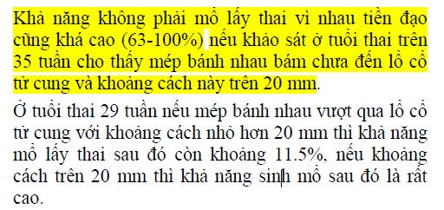
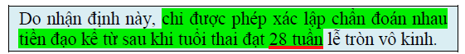
Note: Y12LT-L1
Notes:
C

Slide 12
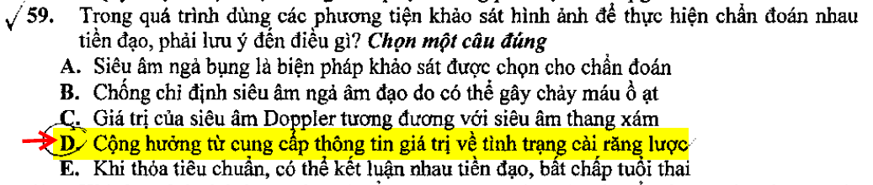
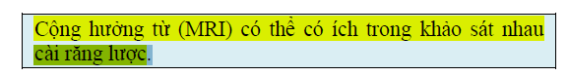
Note: Y11-L1
Notes:
C

Slide 13
ĐỀ HỌC KỲ

Slide 14
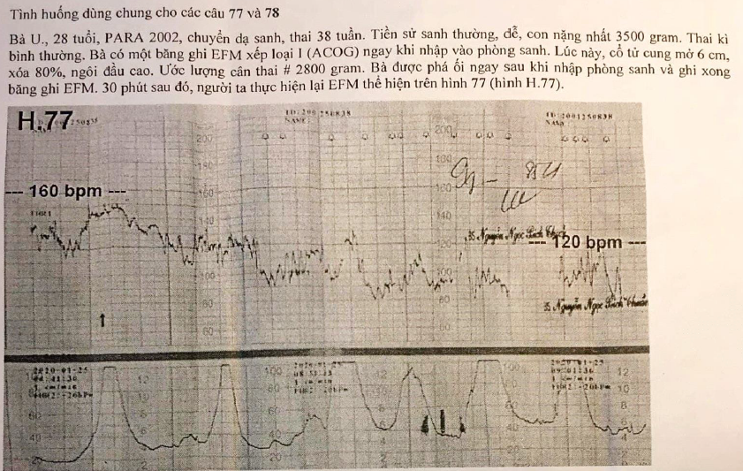
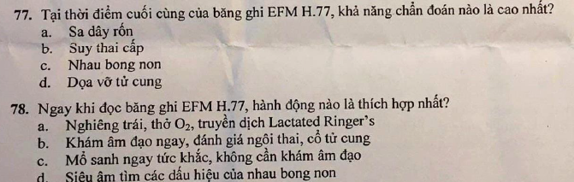
Note: LTY16
Notes:
77A (suy thai cấp là đúng nhưng chưa thể hiện được nguyên nhân: ngôi đầu cao mà phá ối, nhịp tim thai giảm muộn kéo dài nhưng con gò không giảm)
78C

Slide 15
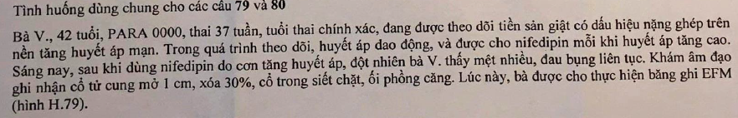
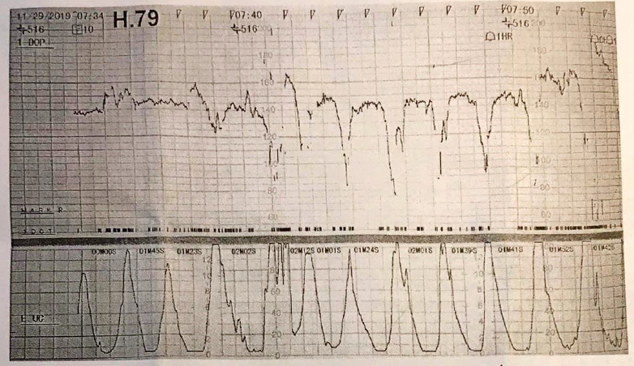
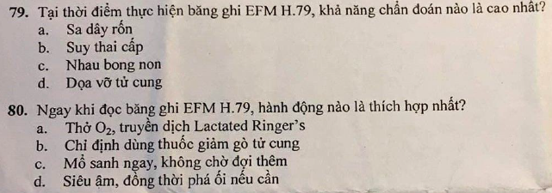
Note: Y16LT
Notes:
79C: Cơn gò liên tục, tiền sử tiền sản giật
80c

Slide 16
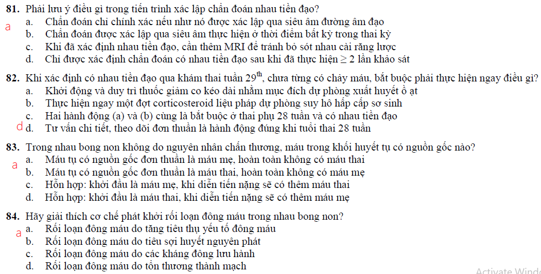
Note: Y15HK1
Notes:
84: tang tiêu thụ yếu tố đông máu -> thromboplastin do màng rụng và nhau thai khởi phát DIC trong mái mẹ -> DIC: tang tiêu thụ -> DIC kích hoạt plasmogen -> tiêu sợi huyết.

Slide 17
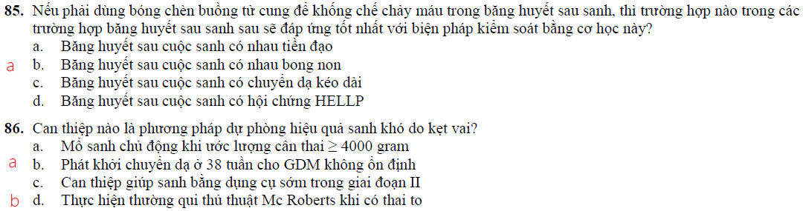
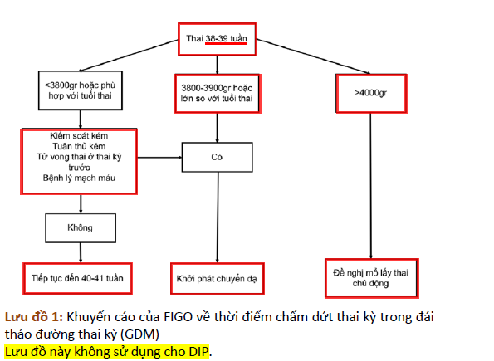
Note: Y15HK1
Notes:
http://bvtb.org.vn/PhacDo/Ph%C3%A1c%20%C4%91%E1%BB%93%20%C4%91i%E1%BB%81u%20tr%E1%BB%8B/Ph%E1%BB%A5%20s%E1%BA%A3n/TUD_sinh%20kho%20do%20vai.pdf
86B:
>= 4.5kg nếu không đái tháo đường
https://mch.moh.gov.vn/Upload/Documents/2018/10/6a81da5f43944ad354051e2c69bb7e71-FINAL-%20HDQG%20Dai%20thao%20duong%20thai%20ky%2020.10.2018.pdf

Slide 18
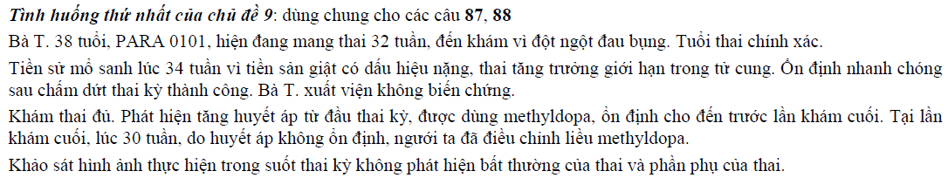
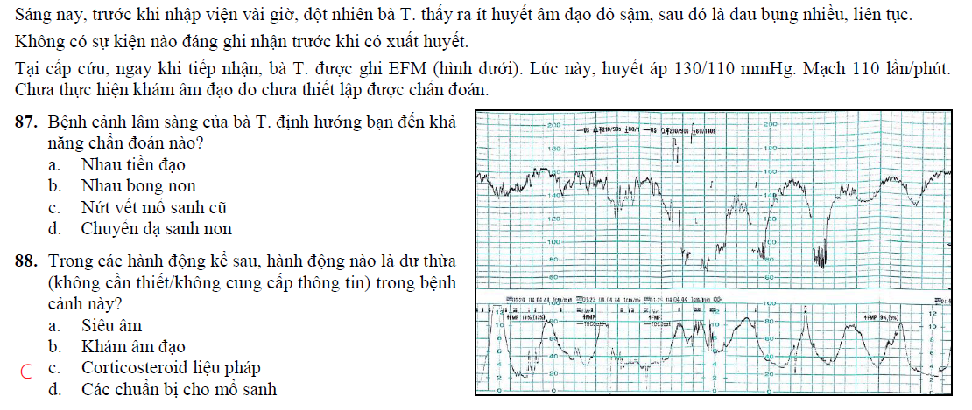
Note: Y15HK1
Notes:
87B
88C

Slide 19
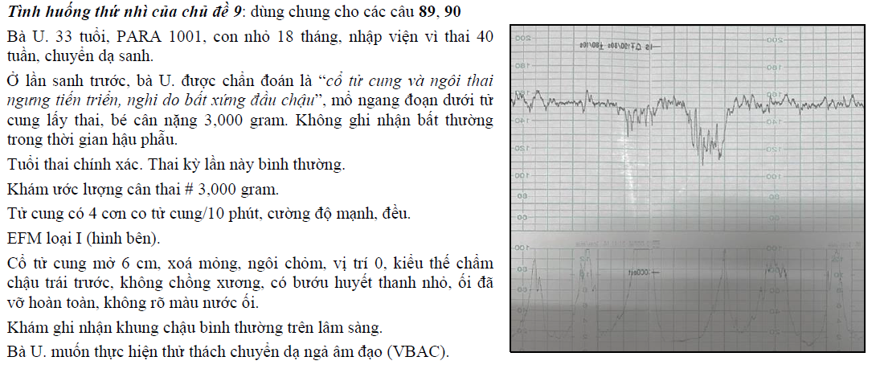
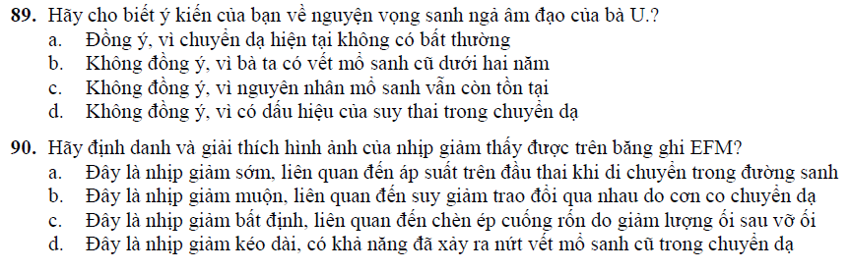
Note: Y15HK1
Notes:
Tính chất cơn co
Monte video = số cơn con x cường độ trong 10’. (4 x 95 = 380)
Hiệu quả khi 200-350.
89. A
90. C

Slide 20
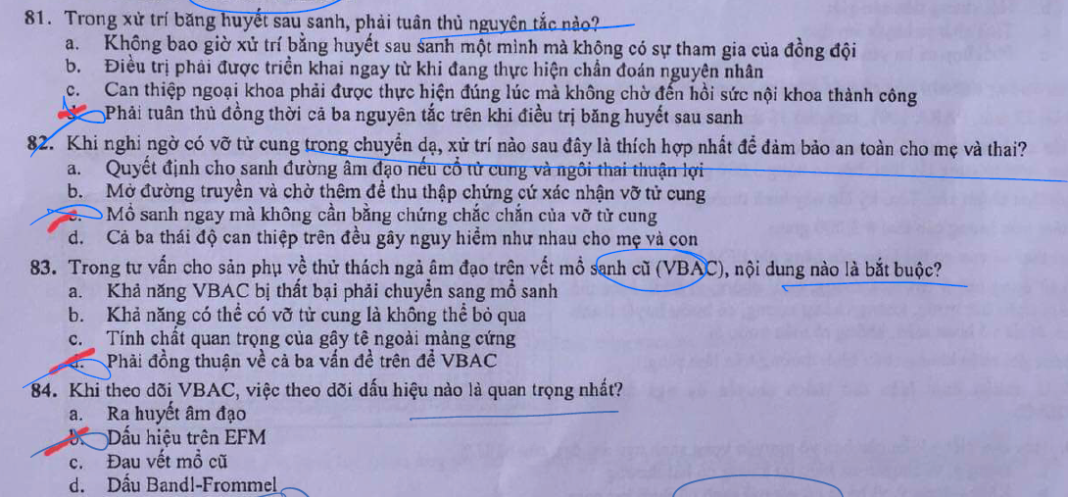
Note: Y15HK2
Notes:
81. D
82. C
83. D
84. B

Slide 21
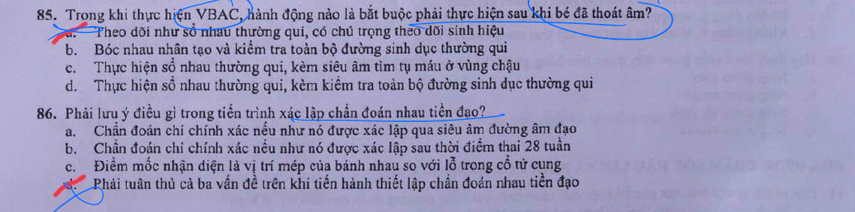
Note: Y15HK2
Notes:
85. A (câu D sửa lại tùy trường hợp thì có thể chọn được. VD: 1 ca chị GV dạy)
86. D

Slide 22
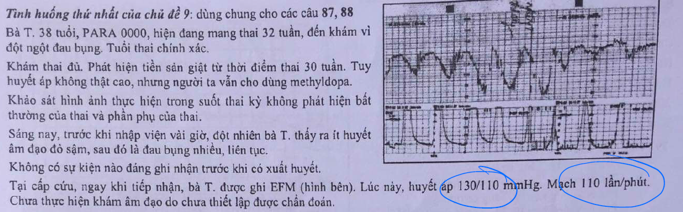
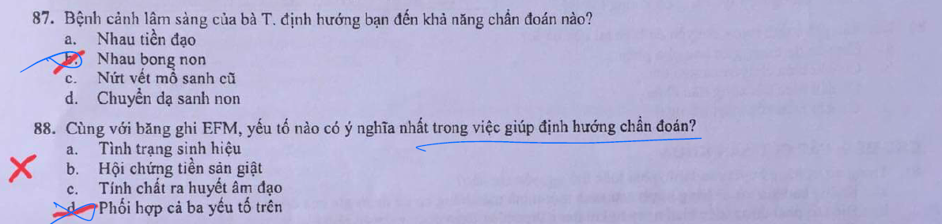
Note: Y15HK2
Notes:
87. B
88. D

Slide 23
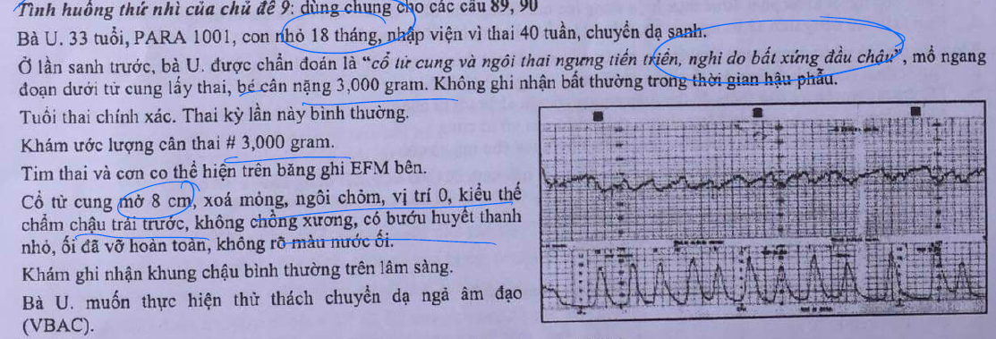
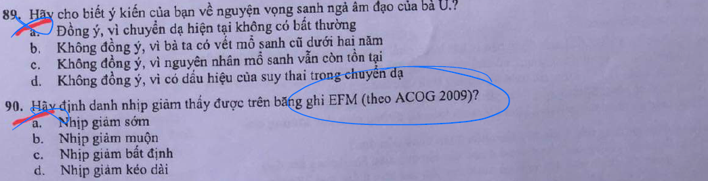
Note: Y15HK2

Slide 24
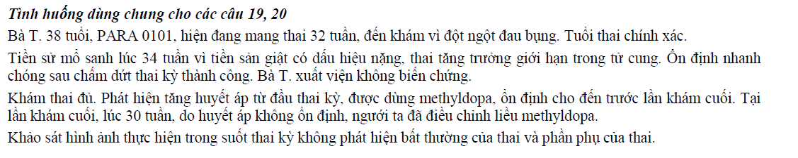
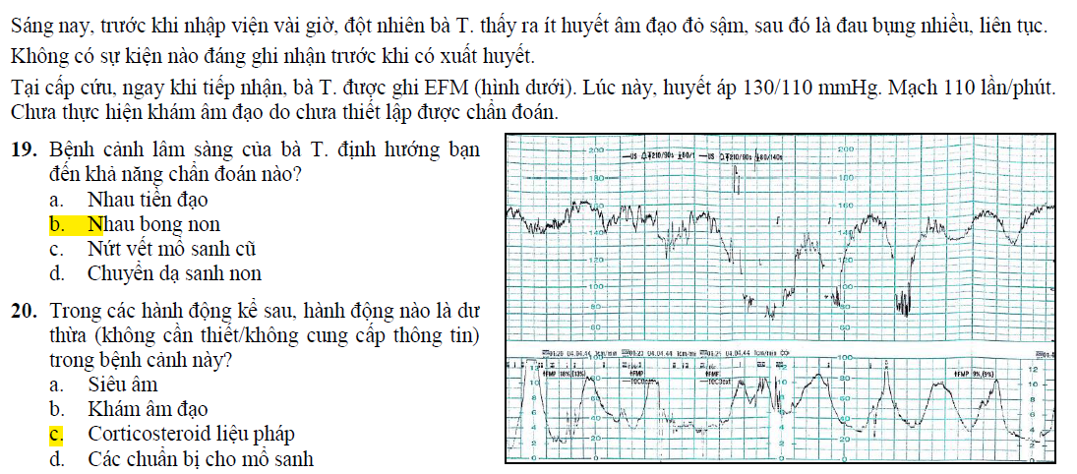
Note: Y15GK2

Slide 25
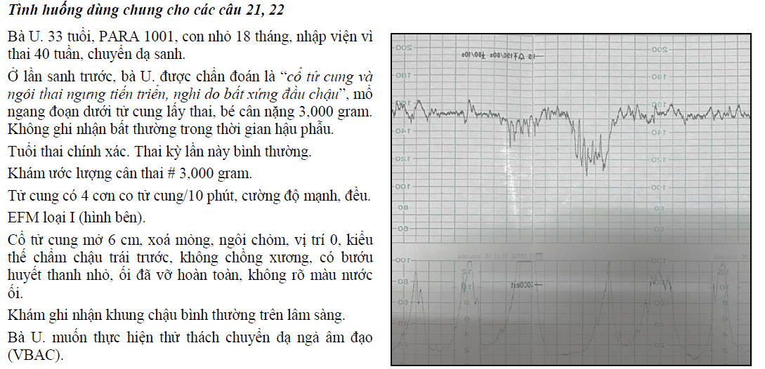
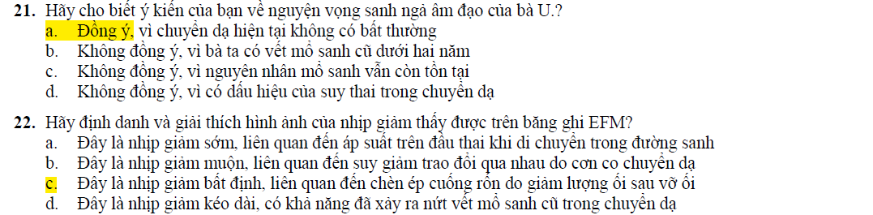
Note: Y15GK2

Slide 26
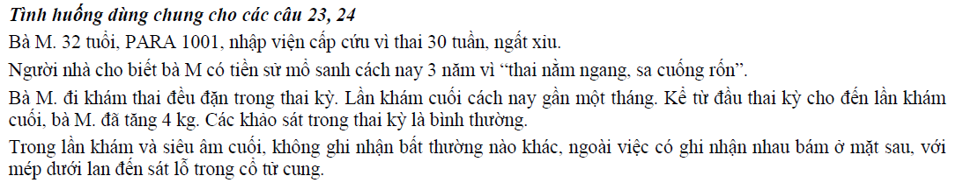
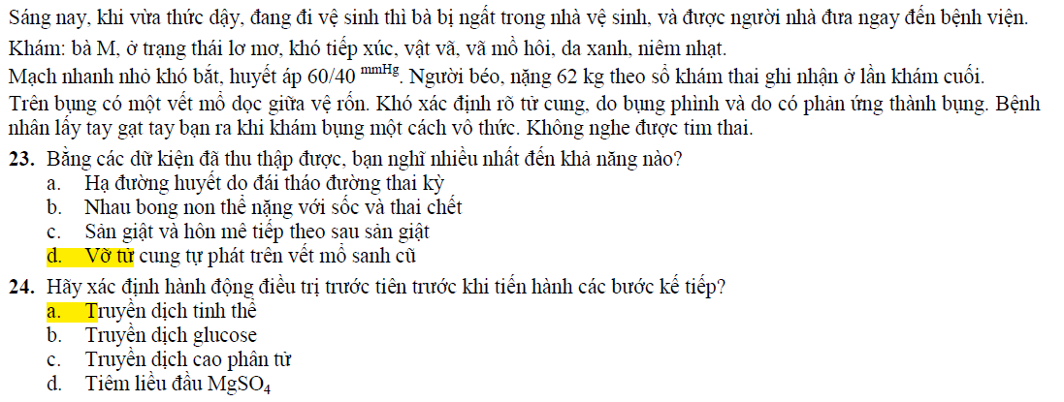
Note: Y15GK2
Notes:
23. D
24. A

Slide 27
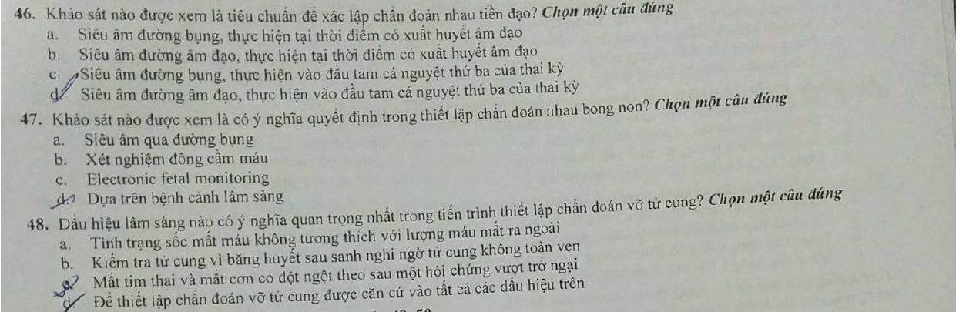
Note: Y13-HK1
Notes:
46. D
47. D
48. c

Slide 28
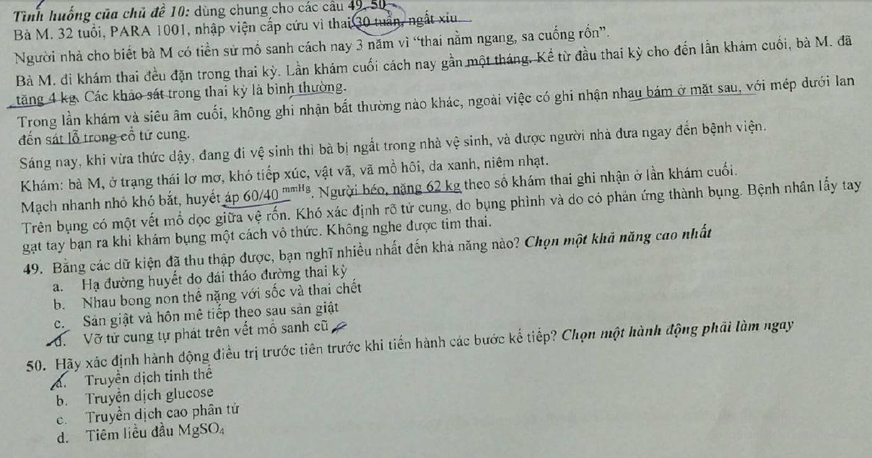
Note: Y13-HK1
Notes:
GĐ

Slide 29
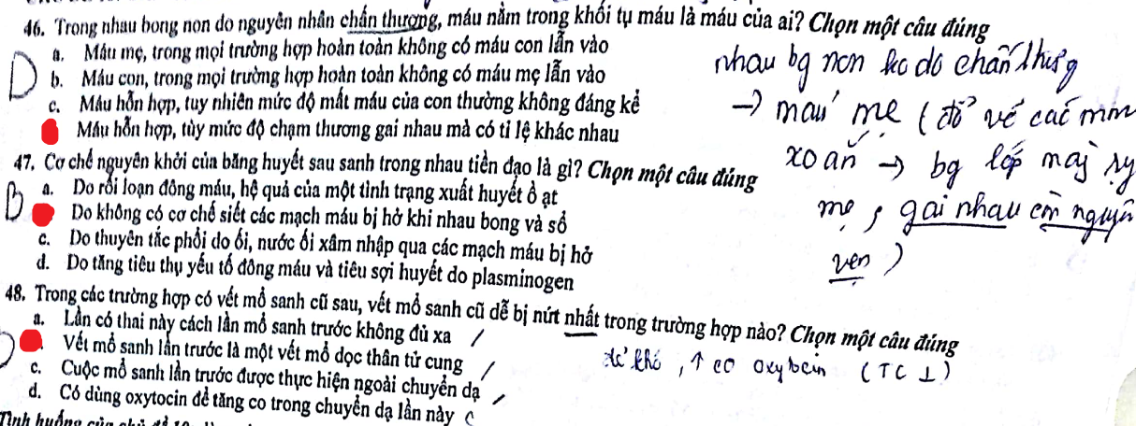
Note: Y13-HK2
Notes:
46. D
47. B
48.
Vết mổ lâu lành:
mổ dọc
Vết mổ nhiễm trùng
2 lần đẻ quá sát (cách nhau 18 tháng)

Slide 30
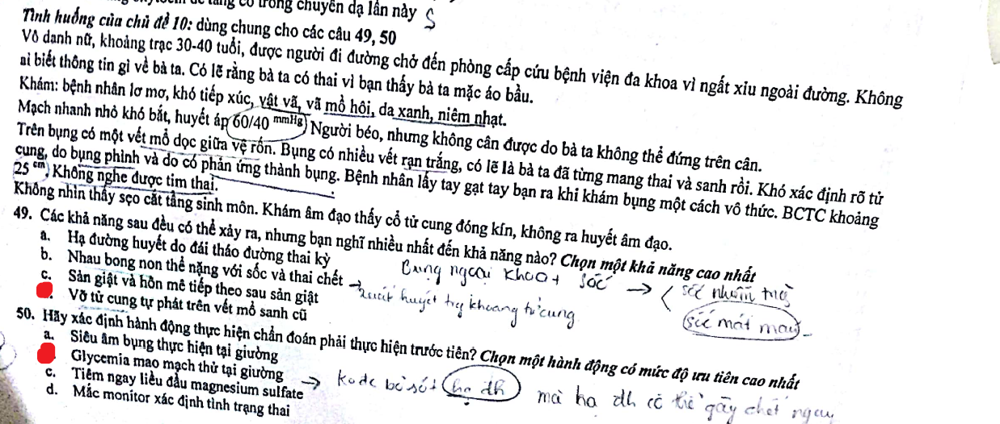
Note: Y13-HK2
Notes:
49. D
50. B->a nha (VT)

Slide 31
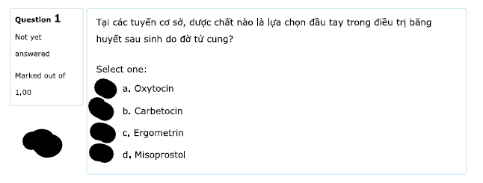
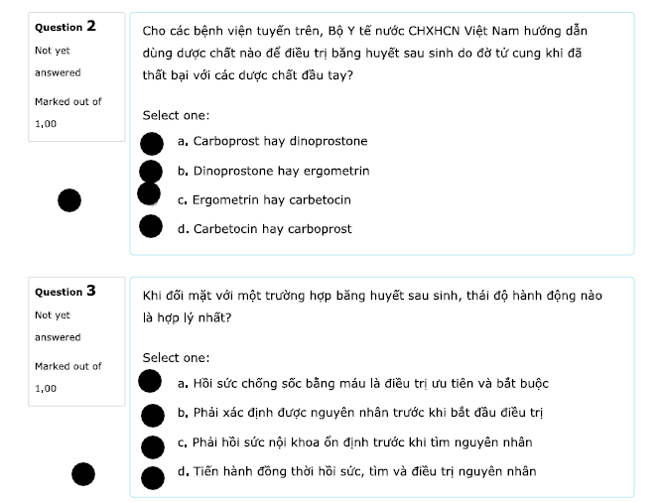
Note: Pretest Y17 đợt 1
Notes:
1A
2D.
Tuyến xã: oxytocin liều 1, liều 2 -> ergometrin hoặc misoprotol
Tuyến huyện: xử trí như tuyến xã, hoặc -> carbetocin, prostodin
3D

Slide 32
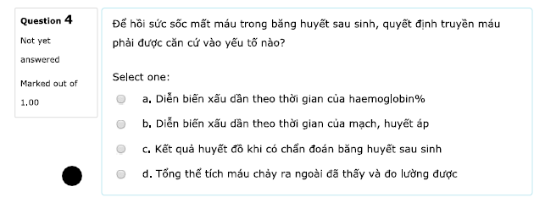
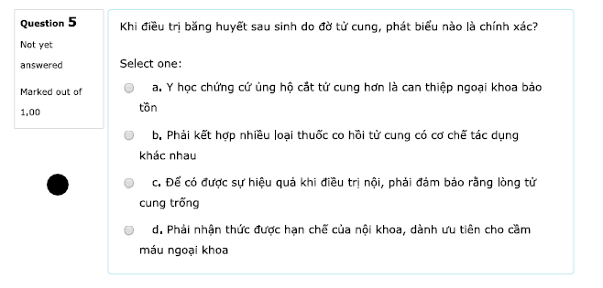
Note: Pretest Y17 đợt 1
Notes:
4B
5C

Slide 33
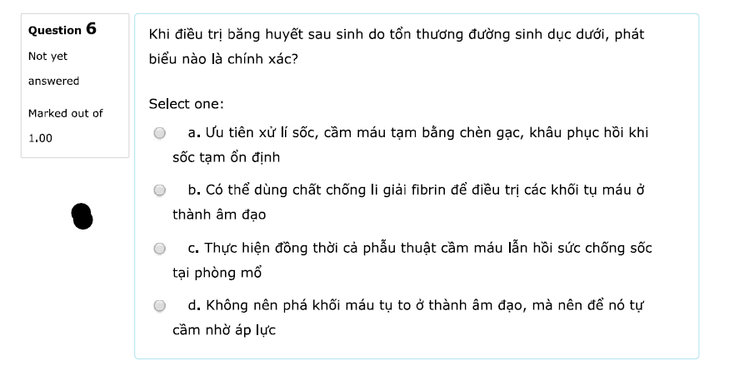

Note: Pretest Y17 đợt 1
Notes:
6C
7D

Slide 34


Note: Pretest Y17 đợt 1
Notes:
8B
9D

Slide 35

Note: Pretest Y17 đợt 1
Notes:
10A
11B

Slide 36

Note: Pretest Y17 đợt 1
Notes:
12A
13C, đọc kĩ đề vào
14B

Slide 37

15. B/C
16. C
17. D
Note: Pretest Y17 đợt 1
Notes:
15B
16C
17D

Slide 38

Note: Pretest Y17 đợt 1
Notes:
18B
19A
20D

Slide 39

Note: Pretest Y17 đợt 2
Notes:
1A

Slide 40

Note: Pretest Y17 đợt 2
Notes:
2B
3B
4A

Slide 41

Note: Pretest Y17 đợt 2
Notes:
5D
6D
7D

Slide 42

Note: Pretest Y17 đợt 2
Notes:
8B
9D
10D

Slide 43

Note: Pretest Y17 đợt 2
Notes:
11C
12B
13A

Slide 44

Note: Pretest Y17 đợt 2
Notes:
14B
15C
16A

Slide 45

Note: Pretest Y17 đợt 2
Notes:
17A
18D
19C

Slide 46

Note: Pretest Y17 đợt 2
Notes:
20B

Slide 47

RAT Pretest Y17 đợt 1
Notes:
1D
2A

Slide 48

RAT Pretest Y17 đợt 1
Notes:
3C
4A

Slide 49

RAT Pretest Y17 đợt 1
Notes:
5C

Slide 50

RAT Pretest Y17 đợt 1
Notes:
6B
7D ??? B

Slide 51

RAT Pretest Y17 đợt 1
Notes:
8B
9D
10B

Slide 52

RAT Pretest Y17 đợt 1
Notes:
11C
12D
13C
14C

Slide 53

RAT Pretest Y17 đợt 1
Notes:
15A
16B
17D

Slide 54

RAT Pretest Y17 đợt 1
Notes:
18C
19D
20A

Slide 55


RAT Pretest Y17 đợt 2

Slide 56


RAT Pretest Y17 đợt 2

Slide 57


RAT Pretest Y17 đợt 2

Slide 58

RAT Pretest Y17 đợt 3
Notes:
1A

Slide 59

RAT Pretest Y17 đợt 3
Notes:
2B
3C->B
4A

Slide 60

RAT Pretest Y17 đợt 3
Notes:
5D
6D
7D

Slide 61

RAT Pretest Y17 đợt 3
Notes:
8B
9D
10D

Slide 62

RAT Pretest Y17 đợt 3
Notes:
11C
12B
13A

Slide 63

RAT Pretest Y17 đợt 3
Notes:
14B
15C
16A

Slide 64

RAT Pretest Y17 đợt 3
Notes:
17A
18D
19C

Slide 65

RAT Pretest Y17 đợt 3
Notes:
20B

Slide 66

Notes:
1A

Slide 67

Notes:
2C
3A
4B

Slide 68

Notes:
5D
6A
7B

Slide 69

Notes:
8D
9D
10C

Slide 70

Notes:
11C
12D

Slide 71

Notes:
13A
14D
15C

Slide 72

Notes:
16C
17B
18A

Slide 73

Notes:
19C
20D???B

Slide 74



Slide 75



Slide 76



Slide 77



Slide 78



Slide 79



Slide 80



Slide 81



Slide 82



Slide 83


Slide 84


Slide 85
Y16

Slide 86


Slide 87


Notes:
Cuối kỳ đợt 4

Slide 88


Notes:
Cuối kỳ đợt 4

Slide 89

Notes:
Cuối kỳ đợt 4

Slide 90



Notes:
Cuối kỳ đợt 4
81b, d, d

Slide 91



Notes:
Cuối kỳ đợt 4

Slide 92
Y12

Slide 93


Notes:
HKI
acaac

Slide 94


Notes:
HKI

Slide 95

Notes:
HKI

Slide 96


Slide 97


Slide 98
Y11

Slide 99

Notes:
HKI

Slide 100

Notes:
HKI

Slide 101


Notes:
HKII

Slide 102

Notes:
HKII
43a, d, d.

Slide 103

Notes:
HKII

Slide 104
KHÁC

Slide 105

Notes:
22-2-2014

Slide 106

Notes:
Mini Test - Sản khoa Y4

Slide 107

Notes:
Mini Test - Sản khoa Y4

Slide 108
Y CŨ HƠN

Slide 109

Notes:
đề sản LT Y09 HK1 06-01-2013

Slide 110

Notes:
đề sản LT Y09 HK2 02-07-2013

Slide 111


Notes:
đề sản LT Y08 HK1 25-12-2011

Slide 112

Notes:
đề sản LT Y08 HK2 03-06-2012

Slide 113


Notes:
đề sản LT Y04 HK1 29-01-2008 đề 2 TQH
72b

